Slide 1
Субјекатски и предикатски скуп
Српски језик 4. разред

Slide 2
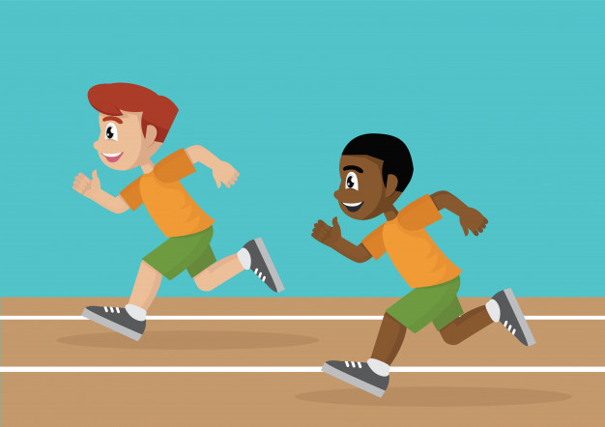
Основне ријечи у реченици
СУБЈЕКАТ
ПРЕДИКАТ
Примјер: Дјечаци су утрчали.
СУБЈЕКАТ
ПРЕДИКАТ

Slide 3
Проширивање знања – субјекатски скуп
Примјер:
Весели и нестрпљиви дјечаци утрчали су у учионицу послије школског звона.
Ријечи које стоје уз субјекат и везују се за њега или се ослањају на њега чине СУБЈЕКАТСКИ СКУП.
Субјекатски скуп ближе одређује, допуњава или објашњава субјекат.

Slide 4
Предикатски скуп
Примјер:
Весели и нестрпљиви дјечаци утрчали су у учионицу послије школског звона.
Предикат и ријечи које се везују за њега, или се ослањају на њега, чине ПРЕДИКАТСКИ СКУП.
Предикатски скуп ближе одређује, допуњава или објашњава предикат.

Slide 5
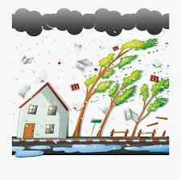
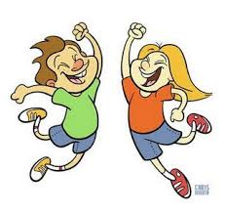
Задаци за самосталан рад:
У сљедећим реченицама одреди субјекатски и предикатски скуп.
Олујни вјетар је дувао и носио кровове са кућа.
Радосна дјеца су весело скакала по пољу.

